Slide 1
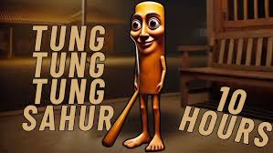
Mortal Battle

Slide 2
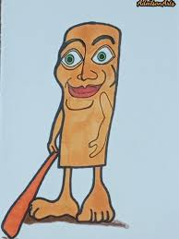
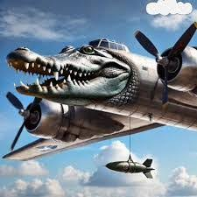


Quem venceria em uma briga de bar generalizada?
A) Tuh Tuh Tuh Tuh Sahur
B) Bombardino Crocodilo
D) Lirili Larila
C) Pim Pim Pim Patapim

Slide 3
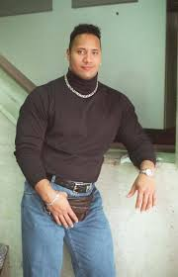

Boa

Slide 4
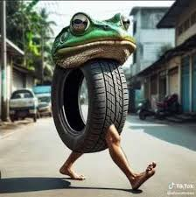
Quem invadiu os EUA em 2001?
A) Boneka Ambalabu
B) Bombardino Crocodilo
D) Lirili Larila
C) Pim Pim Pim Patapim

Slide 5
Boa

Slide 6



Ce é cria memo parça

Slide 7
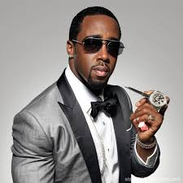

burro

